Slide 1
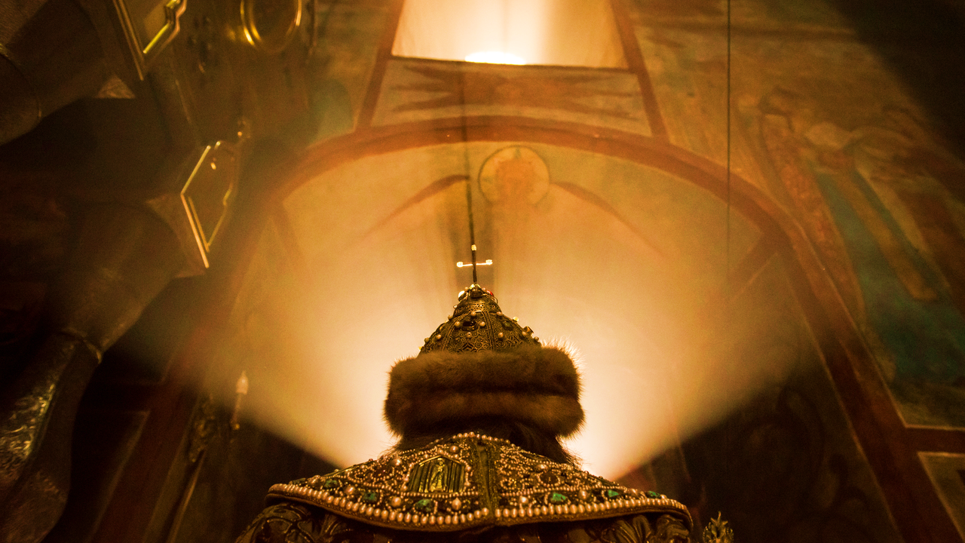
БОРИС ГОДУНОВ
ТЬМА И СТРАХ
Подготовили:
1ПИб-02-3оп-23, пг. 1

Slide 2

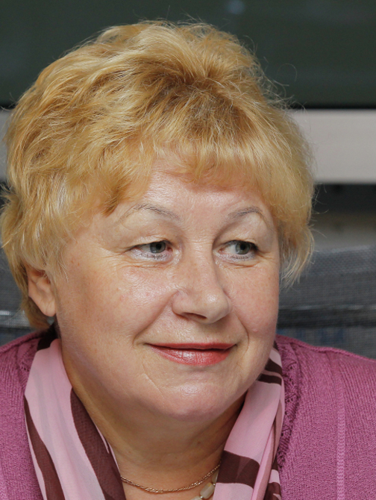
Л. Е. Морозова:
Первый выборный царь Борис Федорович Годунов, будучи достаточно пожилым и больным человеком, почти ничего не делал, чтобы справиться с этим всенародным бедствием. Он был не способен даже выполнять свои прямые обязанности государя: водить полки в случае военной опасности и встречаться, и вести переговоры с иностранными дипломатами. Хронические заболевания надолго укладывали его в постель. Царь Борис старался вести миролюбивую политику, поэтому не занимался ремонтом крепостных сооружений. Даже в крупных городах они ветшали и осыпались. При этом он не хотел осознавать, что соседние державы, особенно Речь Посполитая и Швеция, относятся к нему враждебно и готовы начать войну за отторжение западных территорий
- советский и российский историк, специалист по истории XIV—XVII веков

Slide 3
Подробнее об авторе
Людмила Евгеньевна Морозова — советский и российский историк, специалист по истории XIV—XVII веков. Доктор исторических наук, ведущий научный сотрудник Института российской истории РАН. Окончила исторический факультет МГУ (1970). В 1970—1972 годах работала инспектором архива МГУ, с 1972 года — в Институте истории СССР (ныне Институт российской истории РАН). В 1978 году защитила кандидатскую диссертацию «Вопросы разработки методики применения количественных методов при определении авторства древнерусских публицистических памятников XVI века», в 2001 году — докторскую диссертацию «Смутное время начала XVII века в сочинениях русских современников».

Slide 4
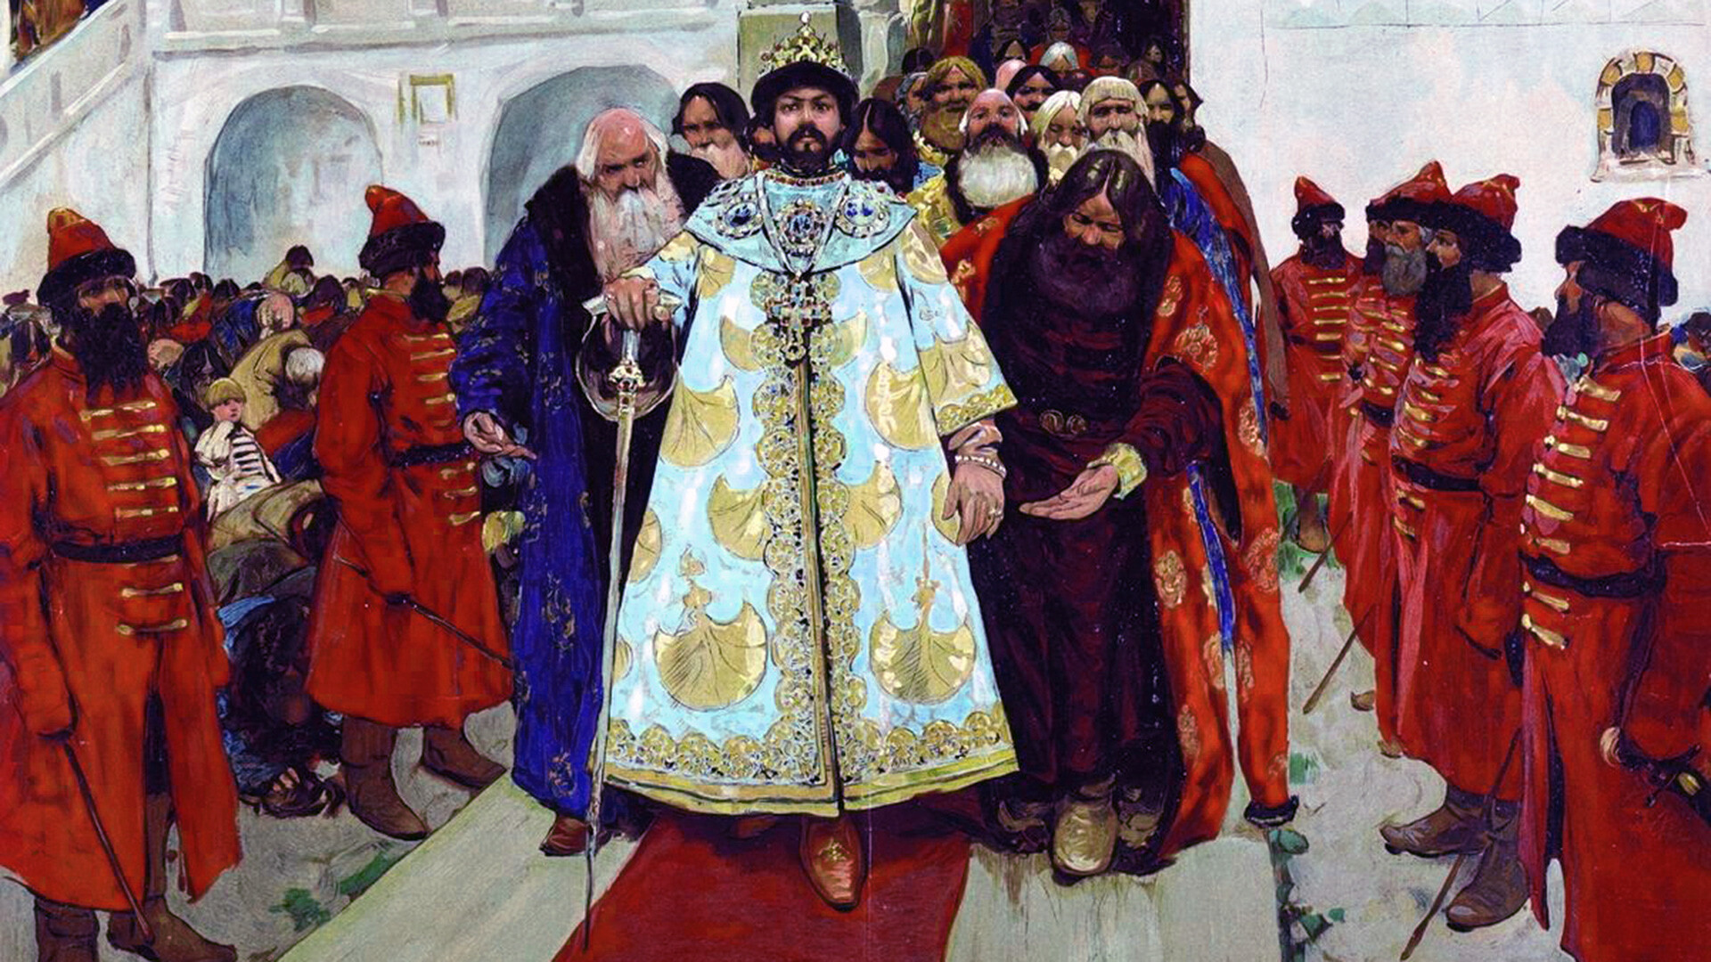
Первый выборный царь
17 февраля 1598 года в исторической хронологии нашей страны произошло очень важное событие - на Земском соборе был впервые избран царь. Раньше верховная власть передавалась по наследству внутри правящего рода, идущего от легендарного Рюрика. Но после смерти бездетного царя Фёдора Ивановича престол неожиданно остался вакантным. И 42 дня спустя новый царь был избран на Земском соборе - это стал боярин Борис Годунов. Это решение было принято без какой-либо политической борьбы.

Slide 5
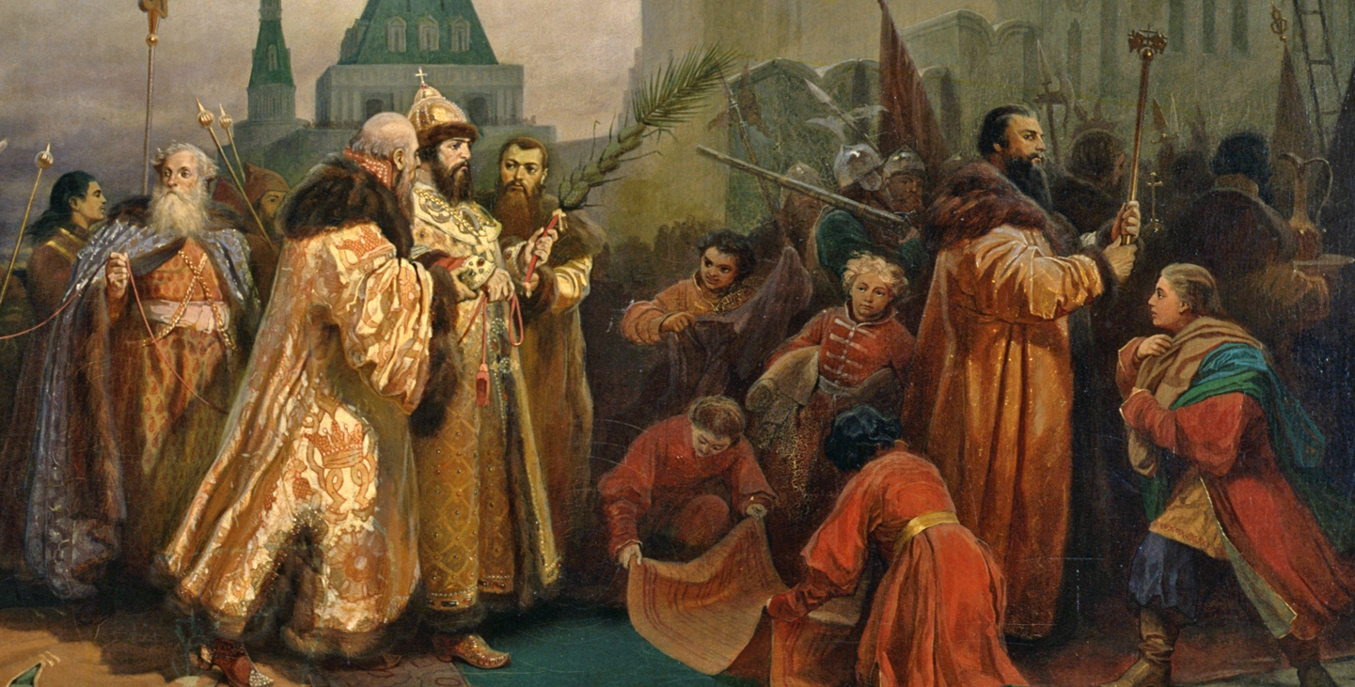
Приход к правлению
В исследовательской литературе утвердилось мнение, что первый выборный царь Б. Ф. Годунов достиг неслыханного возвышения не столько благодаря своим якобы выдающимся личным качествам, сколько умению выслужиться перед царствующими особами: сначала перед Иваном Грозным, а потом и перед его сыном Федором Ивановичем. Считается, что первой ступенькой в карьере Бориса была служба в опричнине. Потом в качестве любимца он вошел в ближнее окружение Ивана IV. И, наконец, стал править за недееспособного Федора Ивановича.

Slide 6
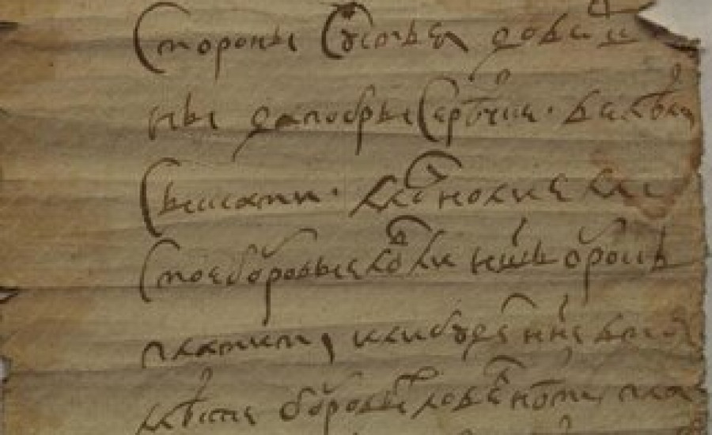
Образование
Борис был провинциальным дворянином, он получил неплохое по тем временам образование. Однако он не был знаком со Священным писанием, что делало его образование ущербным, неполноценным. Изучение церковной литературы в те времена являлось главной составляющей учебы, пробелы в этой сфере считались недопустимыми. Именно по этой причине современники называют будущего правителя Руси малообразованным, скверным отроком. Все его другие достижения – грамотность, каллиграфический почерк совершенно не берутся в расчет.

Slide 7
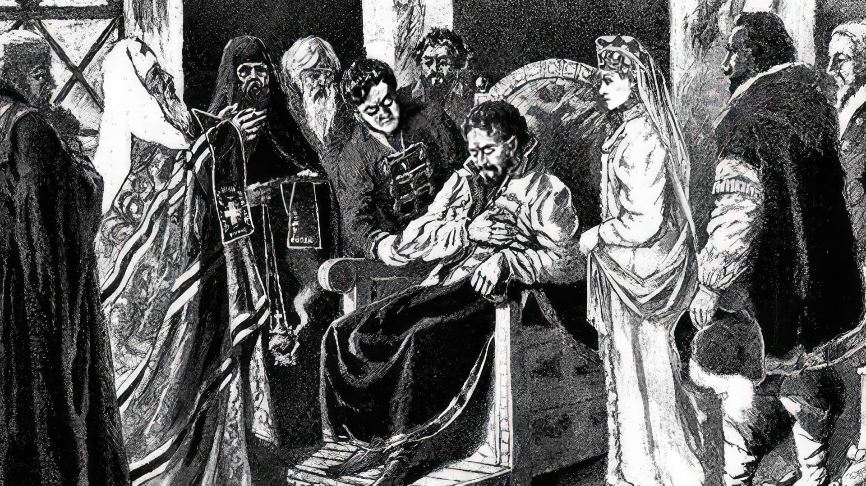
Болезненность и суеверность
Борис Годунов был довольно-таки пугливым и хитрым человеком, из-за чего пострадало много бояр. Первым пал Богдан Бильский. Его поставили к позорному столбу, выщипали по одному волосу всю бороду, и отправили в ссылку в Нижний Новгород. Затем в октябре 1600 года в злонамерении относительно жизни царя были обвинены Романовы. В думскую комиссию по решению этой проблемы были специально подобраны противников Романовых из числа знатного боярства. Почему выбраны было именно знатное боярство? Потому, что с точки зрения табеля о рангах Годуновы стояли намного выше Романовых. Федора, лидера клана Романовых, постригли в монахи, а троих его братьев отправили в Сибирь, где они все умерли в тяжелых условиях.

Slide 8
Основные этапы внутренней политики России периода правления Бориса Годунова
"Налоговая амнистия". Населению были прощены все задолженности перед государством.
На 5 лет была отменена смертная казнь (примечательно, что само правление Годунова продлилось немногим более 5-ти лет).
Благоустройство Кремля и Москвы. Строительство крепостей на Юге страны.
Обучение боярских детей в Европе (неудавшаяся затея).
Попытки открыть массовые учебные заведения для всех. Попытка неудачная.

Slide 9
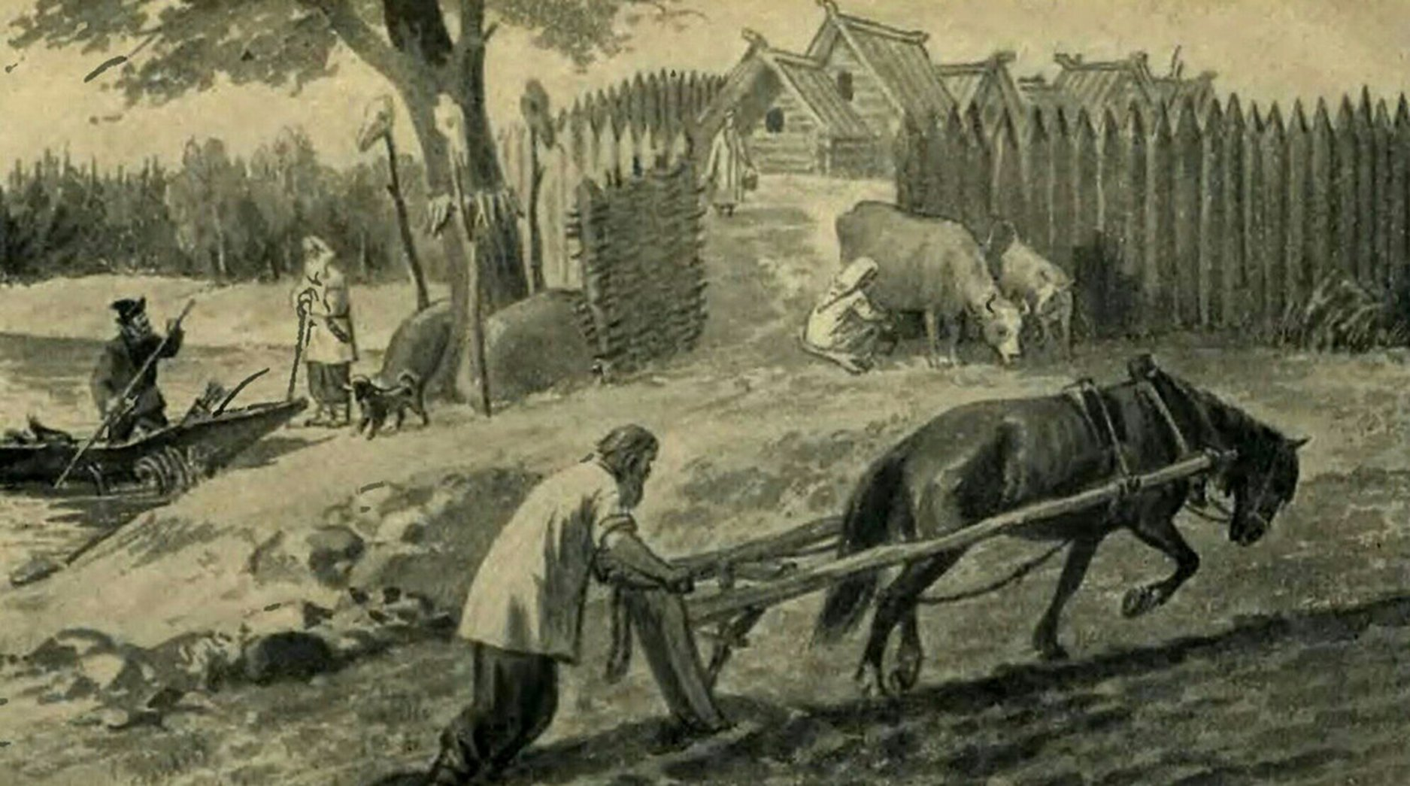
Проблемы с земледелием
В 1601 году земледельцев подвели природные катаклизмы. Ранние заморозки лишили страну большей части урожая, который и без этого был скудным. Не хватало зерна, крестьяне, бедные горожане испытывали голод.
Торговцы зерном, воспользовавшись ситуацией, резко взвинтили цены на хлеб. Стоимость хлеба увеличилась в сто раз. Государь сделал все, чтобы народу было легче, он раздавал казенные деньги и зерно малоимущим, снизил налоги. Но хлебные спекулянты остались без наказания, и это стало первой крупной ошибкой Годунова. Он быстро опустошил казну и царские амбары, брать зерно было больше негде.

Slide 10
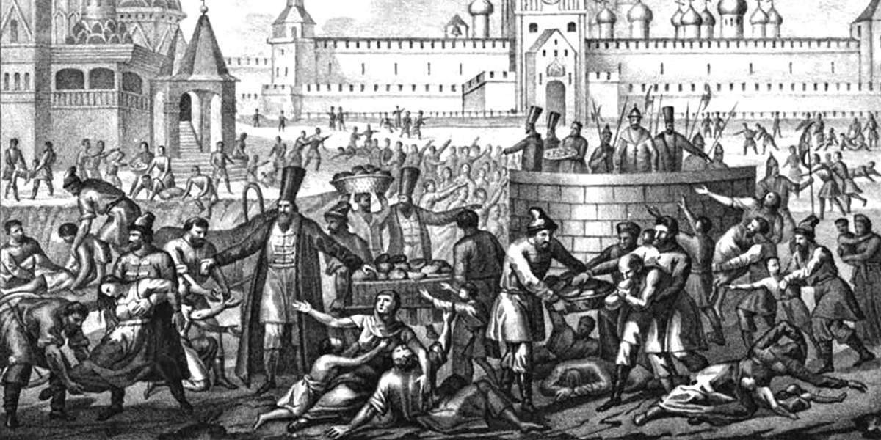
Голод
Жертвами голода стали 127 тысяч человек. Русская земля опустела, среди народа то и дело возникают слухи, что ее наказывает Бог за незаконного государя, вышедшего из безродных дворян. Крестьяне поднимают восстание, ими руководит Хлопок. Это выступление возмущенного народа закончилось поражением, обессиленные от голода люди не могли противостоять армии.

Slide 11
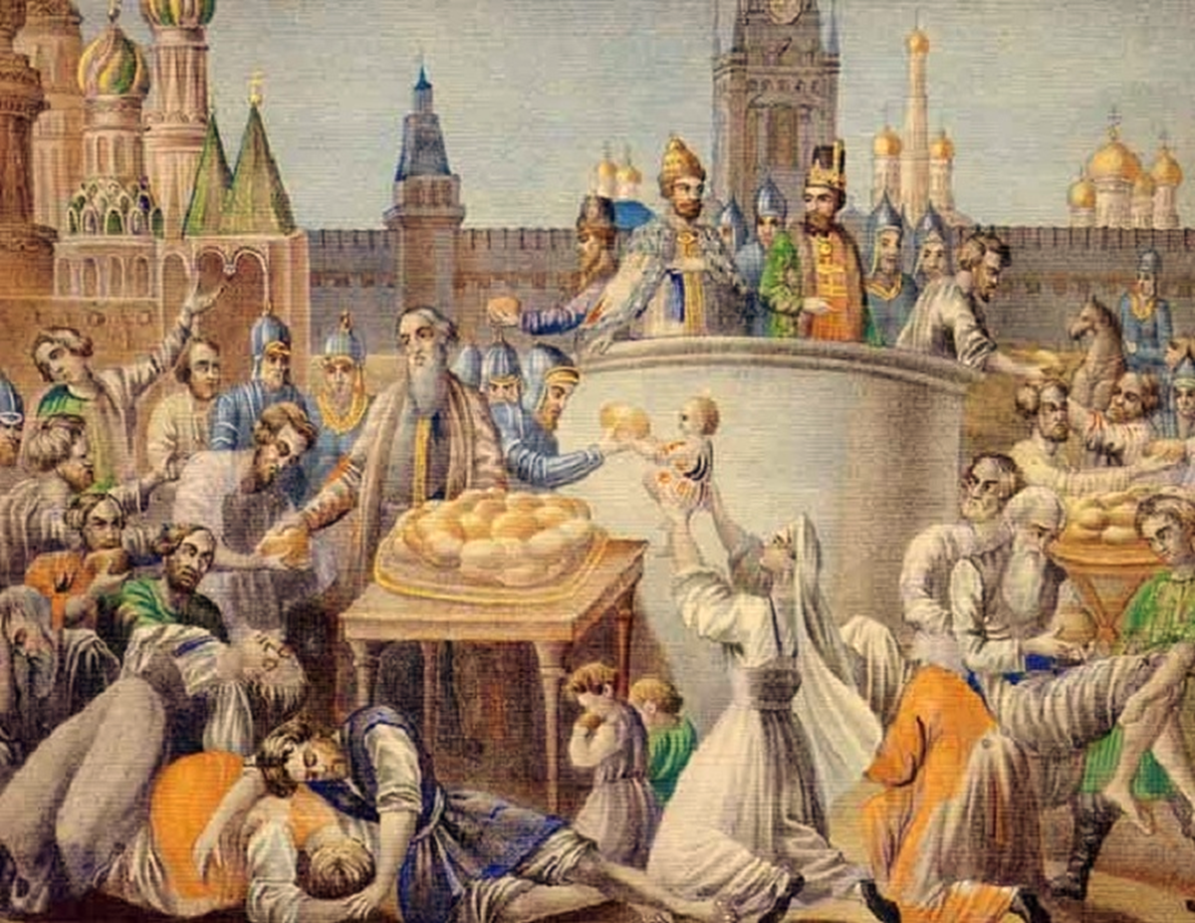
Проблемы с крестьянством
Годунов пытался решить проблемы - он расширил строительные работы, организовал раздачу зерна. В обстановке голода 1601- 1602 годов он объявил о временном восстановление Юрьева дня. Для чего это делалось? Чтобы крестьяне, которые относились к бедным помещиками могли перейти к тем, кто богаче, чтобы просто пережить голод. Но в результате Годунов этим решением настроил против себя ту часть дворян, которые были бедными. То есть Годунов оказался в очень сложной ситуации, когда у него не было полезных шагов. В шахматах это называется "цугцванг". Он делает 1 ход, решает одну проблему, но она создает другую (иногда и несколько). В результате в 1603 году Годунов отменяет свое решение по крестьянам. Теперь уже крестьяне недовольны, потому что они не могут перейти на работу к богатому помещику. То есть социально-экономическая ситуация в стране резко ухудшилась.

Slide 12
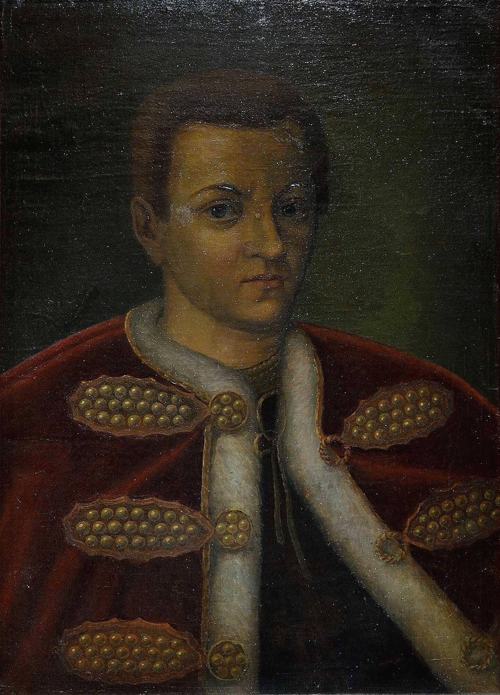
Борьба с Лжедмитрием
Войско Лжедмитрия было слабым. После первой же серьезной и закончившейся вничью перестрелки на берегу Десны в декабре 1604 года поляки, знаменитые польские гусары, решили, что легкой прогулки тут не получится, и дальше пусть Лжедмитрий идет сам. 21 января 1605 года состоялась битва при Добрыничах. В ней царские войска разгромили войска самозванца. Причем сам Лжедмитрий действовал очень храбро. Он отличился в сражении, но ее исход решила царская пехота. Треть войска самозванца погибла, а он сам он бежал (причем изначально думали, что он погиб и только потом узнали, что бежал). Русские воеводы были убеждены, что на этом проблема Лжедмитрия решена и одержана окончательная победа.

Slide 13
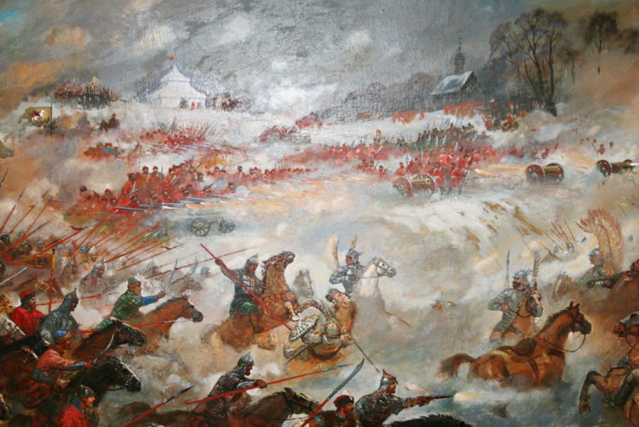
Осада Кромы
Борис Годунов приказал, однако, продолжать боевые действия и его воеводы Шереметьев, Шуйский, Мстиславский начали осаду города Кромы. В Кромах засела армия союзников, в которой было 200 человек и 500 казаков. Всего 700 человек. Их окружила 80-ти тысячная армия, которая никак не могла сломить сопротивления осаждаемых. Настолько армия и воеводы не хотели воевать. Поэтому и эта армия начала разлагаться, что также привело к еще одному очагу недоверия к Годунову.

Slide 14
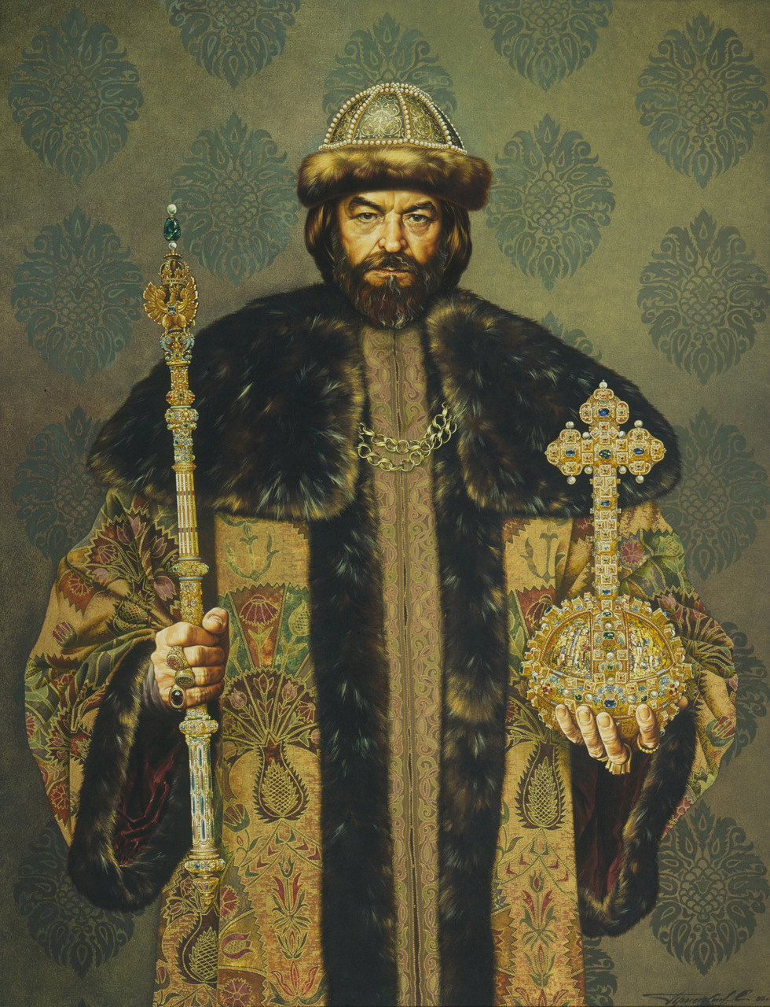
Конец правления
Фактически после этого правление Бориса Годунова было окончено. В стране начались новые восстания в южных районах, на Брянщине, и особую роль в этом сыграли казаки. Годунов регулярно получал сообщения, что не идут боевые действия так как надо. В результате царь был сильно деморализован. Он не был тем человеком, который может в сложной ситуации принимать сложные, волевые решения.

Slide 15
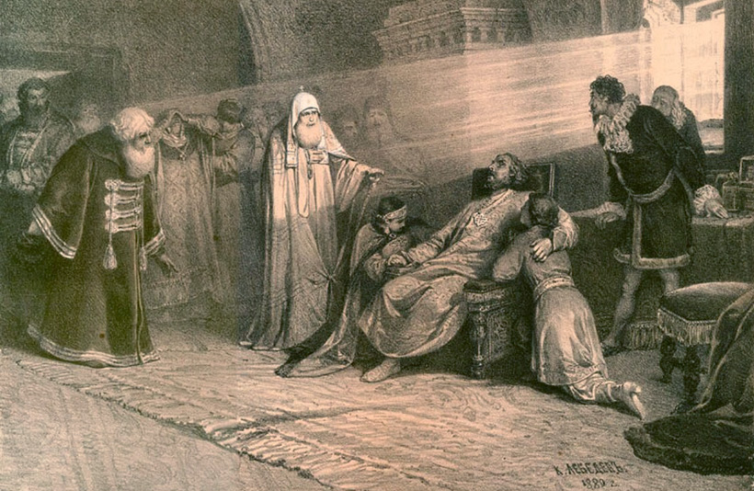
Смерть
Годунова часто мучили мигрени, он страдал мочекаменной болезнью. В последние годы жизни он перестал доверять своей свите. Всюду ему чудились враги, и только в кругу семьи было тепло и спокойно. Весной 1605 года, во время приема английский послов, у царя случился инсульт, который в то время называли апоплексическим ударом. Из носа, ушей Годунова текла кровь, придворный лекарь ничем не мог помочь.

Slide 16
Список источников
https://istoriarusi.ru/car/boris_godunov.html - борьба с Лжедмитрием
https://www.livelib.ru/author/101577-lyudmila-morozova - биография Людмилы Морозовой
https://libmonster.ru/m/articles/view/БОРИС-ФЕДОРОВИЧ-ГОДУНОВ и https://cyberleninka.ru/article/n/godunovy-u-tsarskogo-trona - Первый выборный царь Б.Ф. Годунов
https://biographe.ru/politiki/boris-godunov/ - образование и смерть

